Slide 1
Информация Главы Конышевского района Дмитрия Александровича Новикова
О деятельности Администрации Конышевского района
по итогам социально- экономического развития
Конышевского района по реализации Указов Президента
Российской Федерации от 07 мая 2012 года и
задачах по улучшению уровня и качества жизни населения Конышевского района на ближайшую перспективу

Slide 2
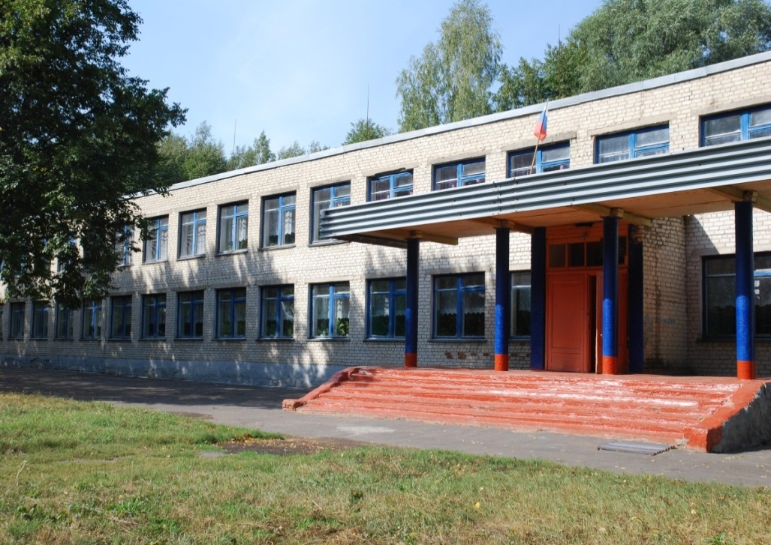
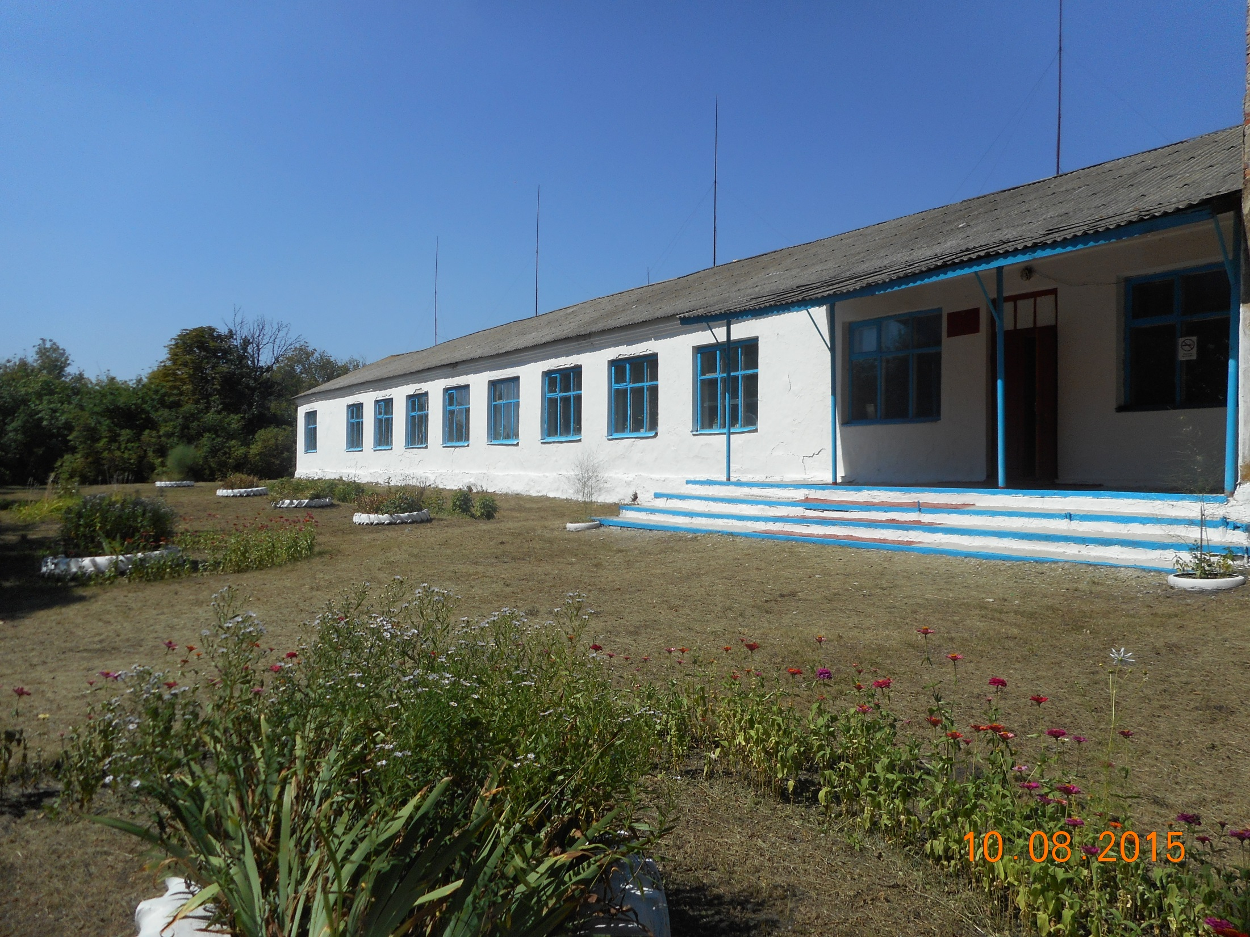
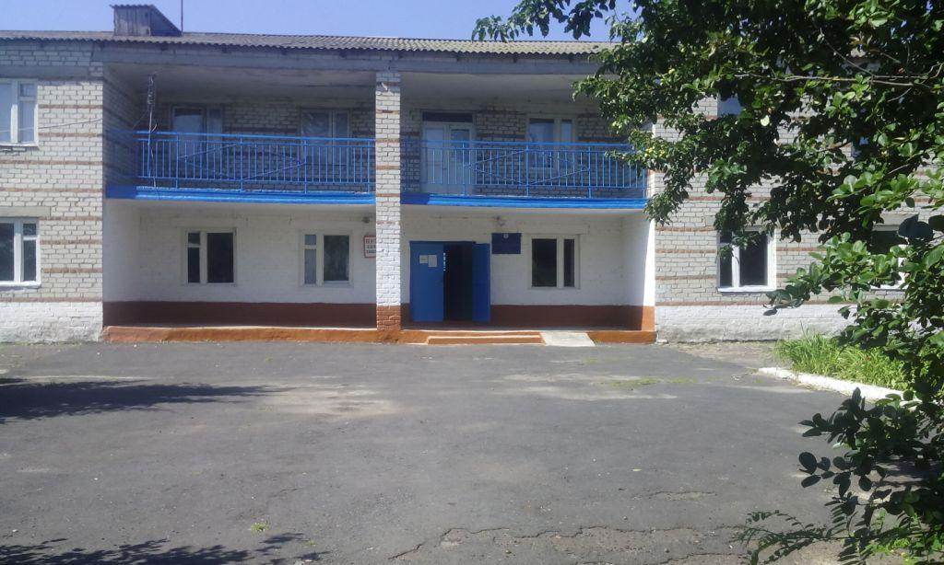
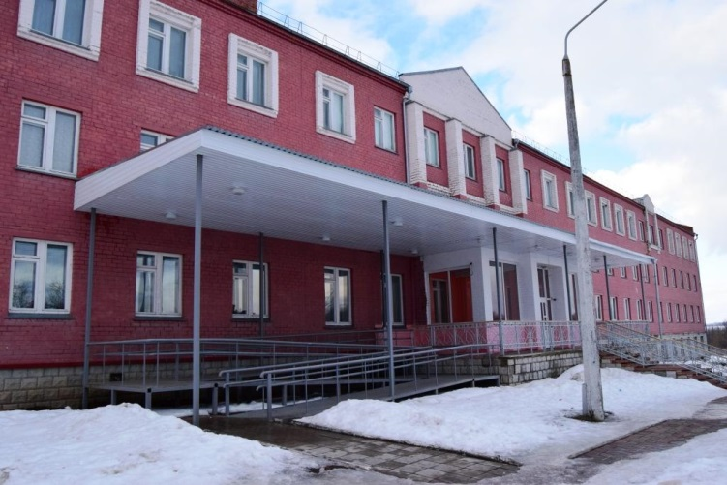
Учреждения образования Конышевского района

Slide 3
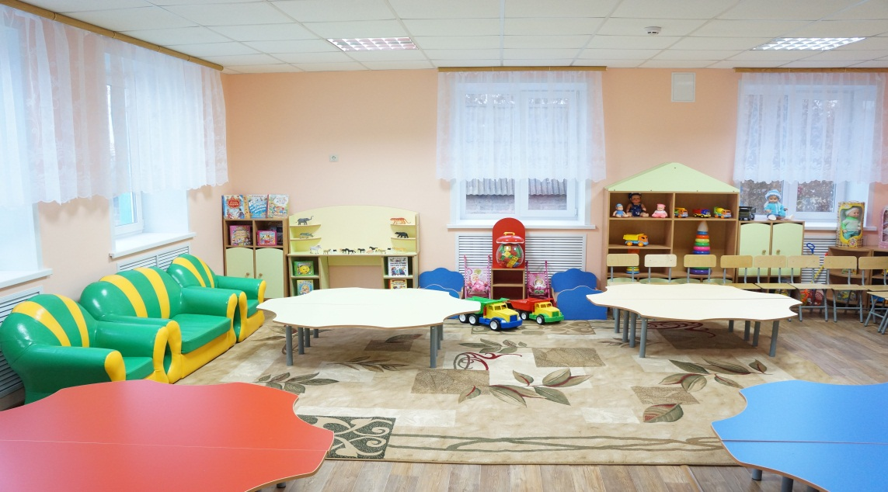
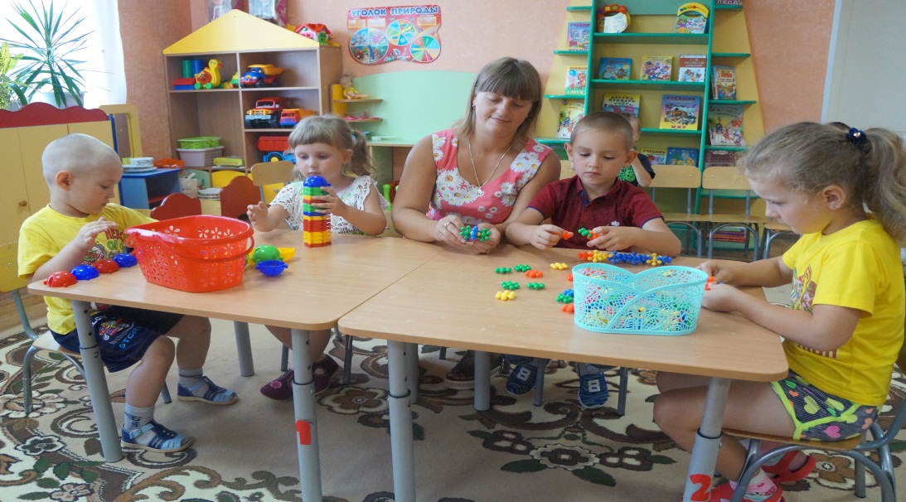
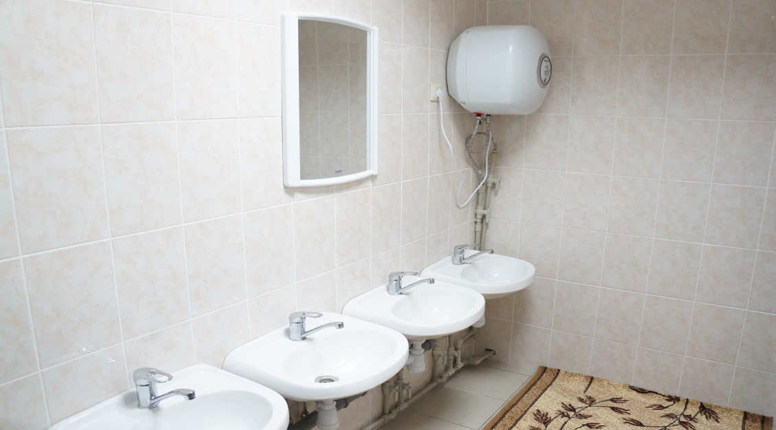
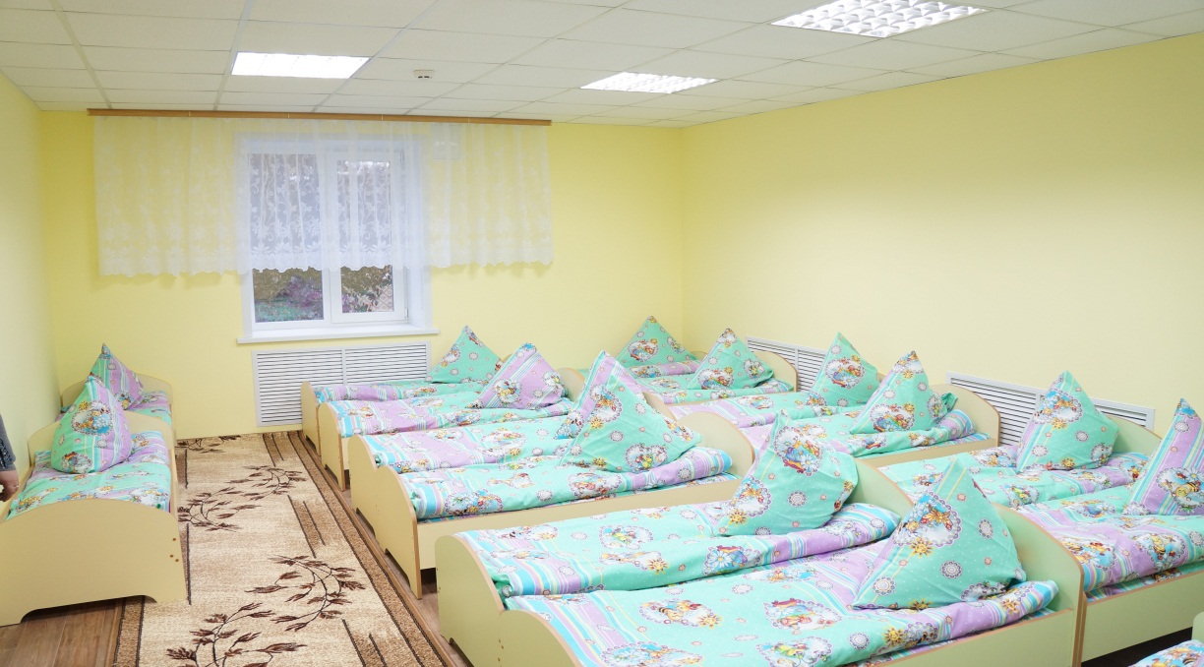
Открытие новых детских групп

Slide 4
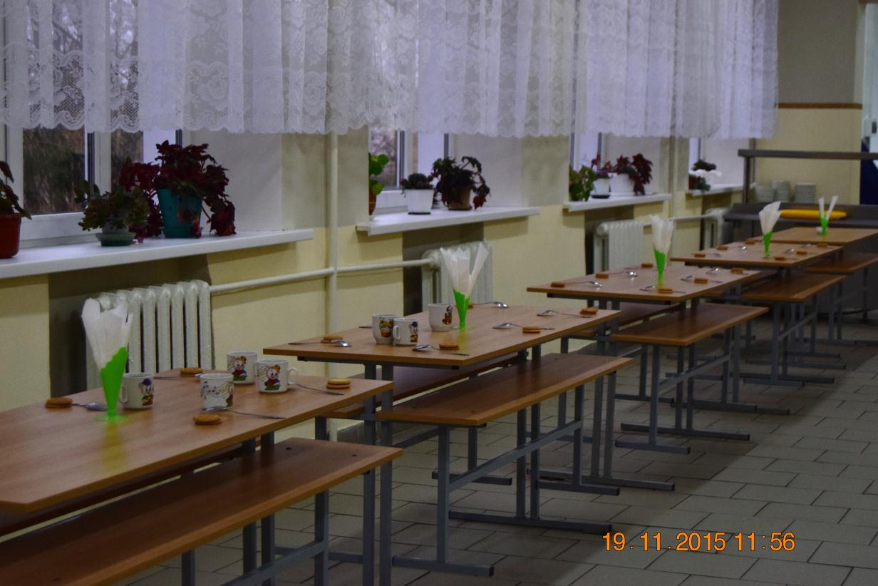
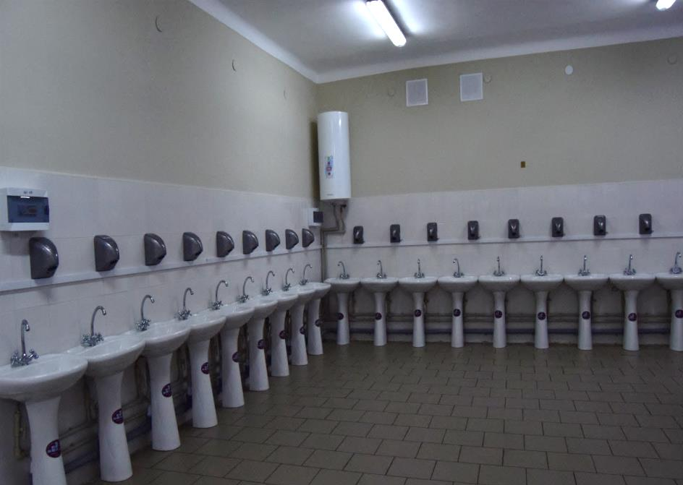
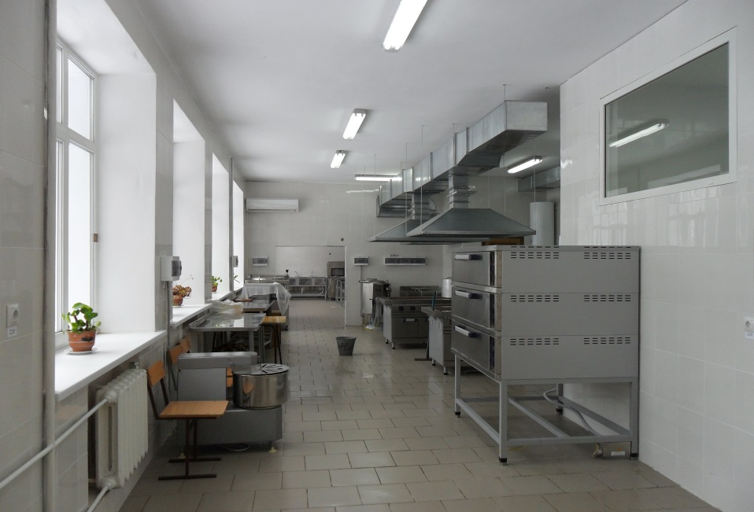
Обновленные школьные столовые

Slide 5
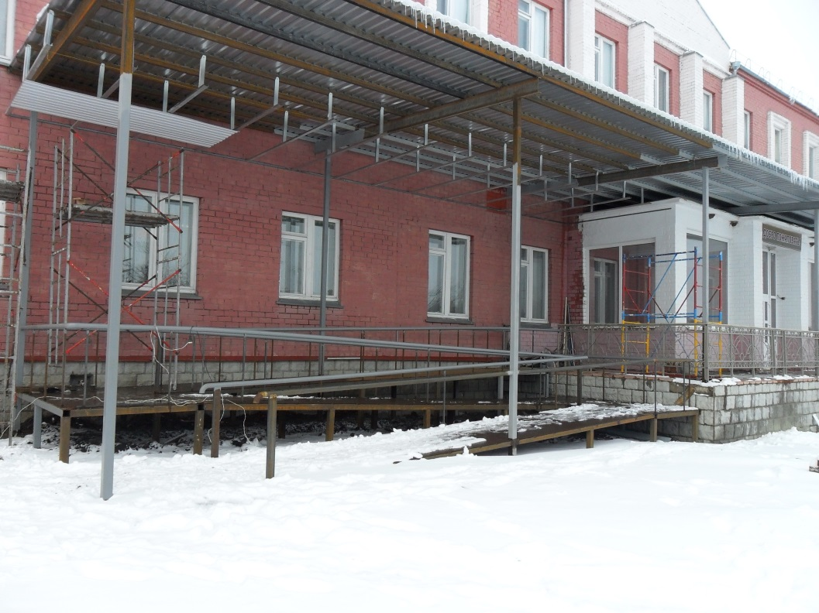
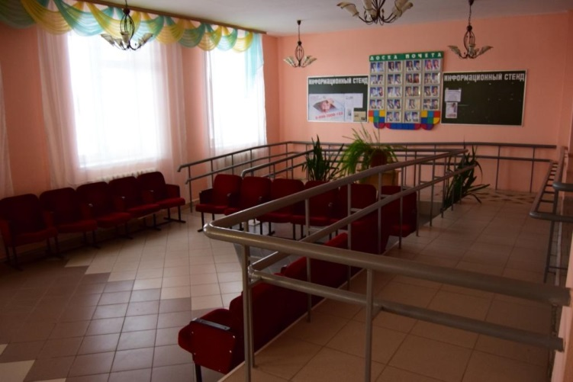
«Доступная среда» в
МКОУ «Конышевская средняя
общеобразовательная школа»

Slide 6
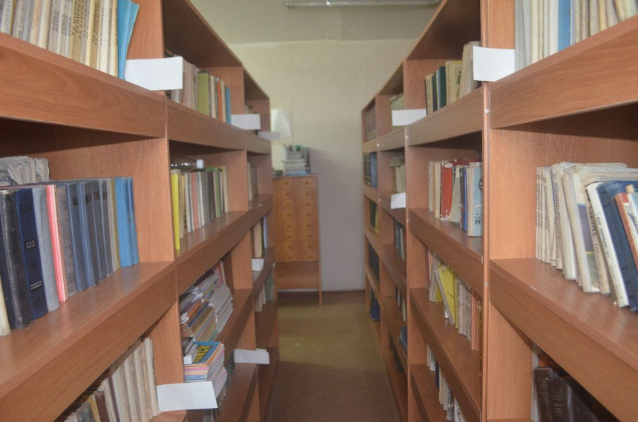
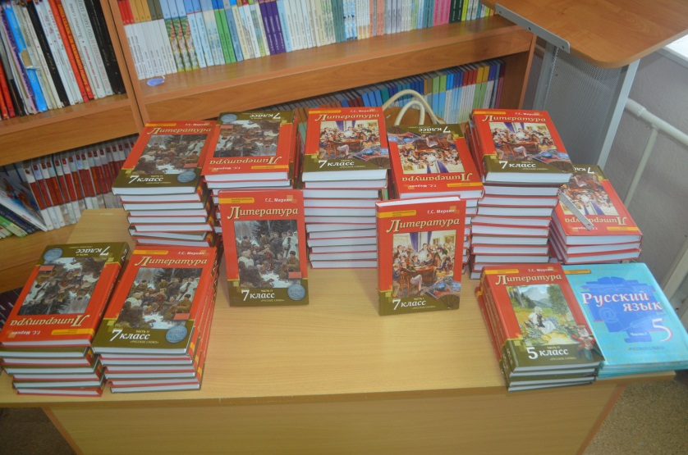
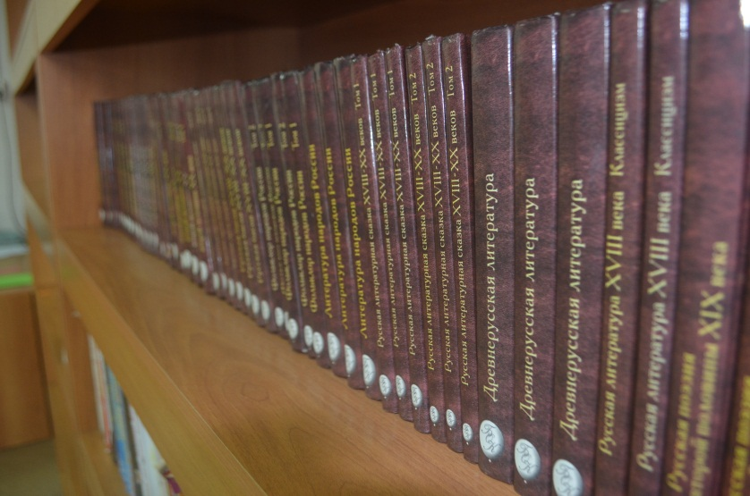
Приобретение учебной литературы

Slide 7
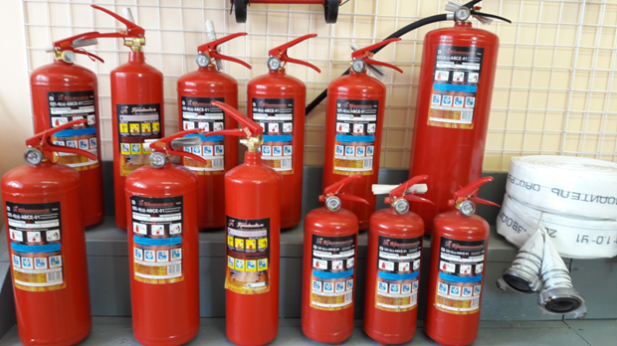
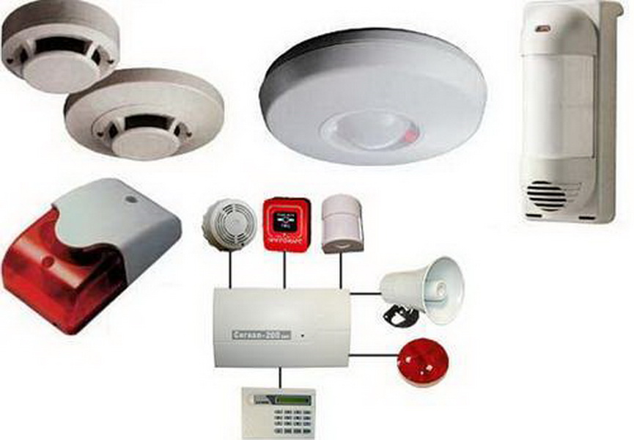
Пожарная безопасность в
учреждения образования

Slide 8
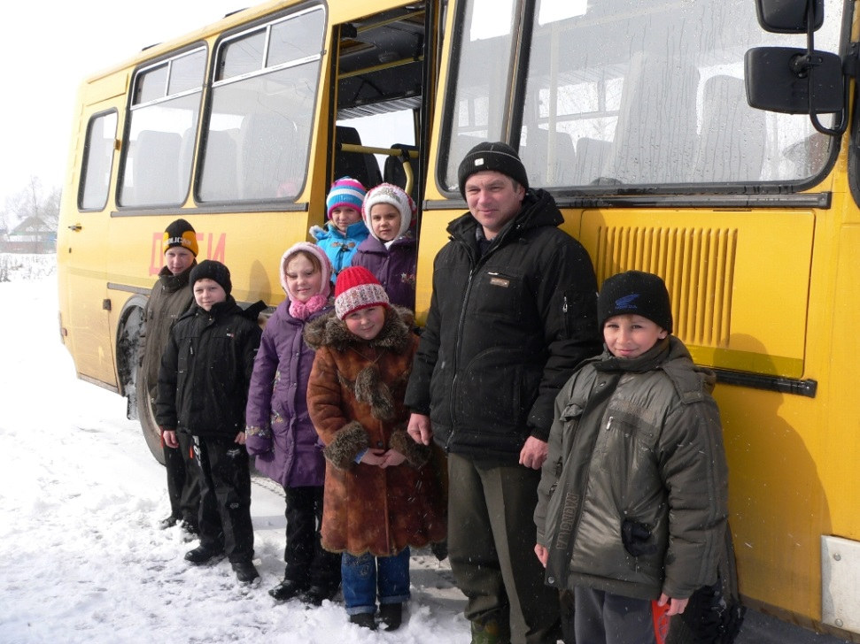
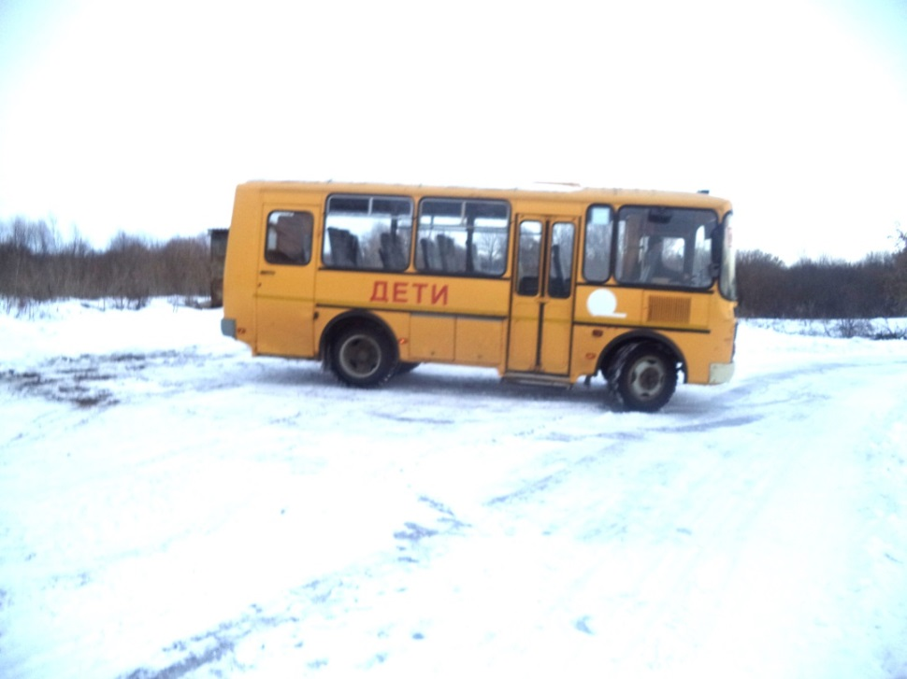
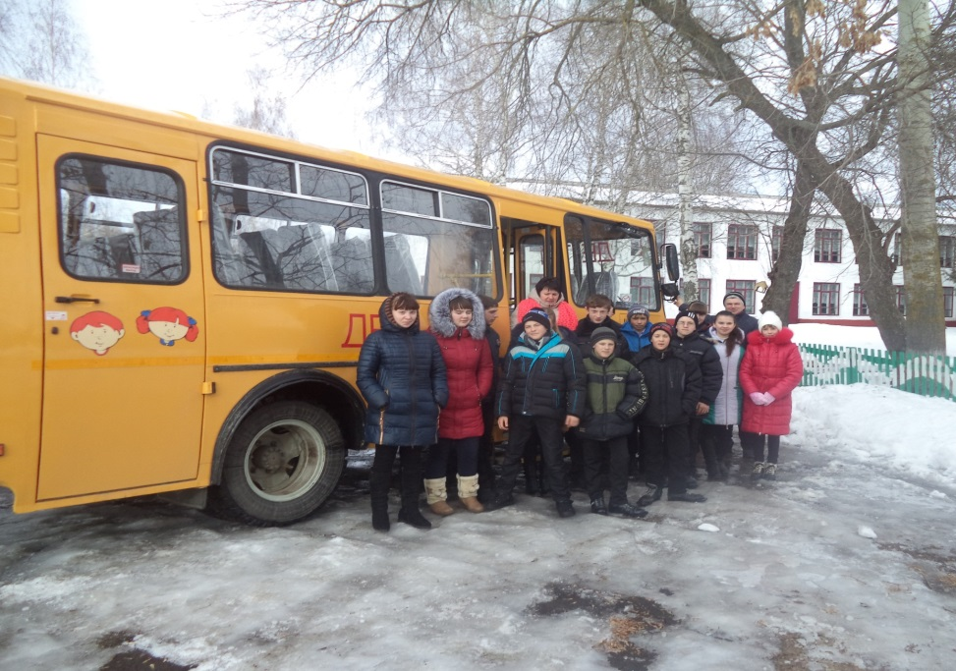
«Школьный автобус»

Slide 9
Заработная плата работников
дошкольного образования

Slide 10
Информация Главы Конышевского района Дмитрия Александровича Новикова
О деятельности Администрации Конышевского района
по итогам социально- экономического развития
Конышевского района по реализации Указов Президента
Российской Федерации от 07 мая 2012 года и
задачах по улучшению уровня и качества жизни населения Конышевского района на ближайшую перспективу

Slide 11
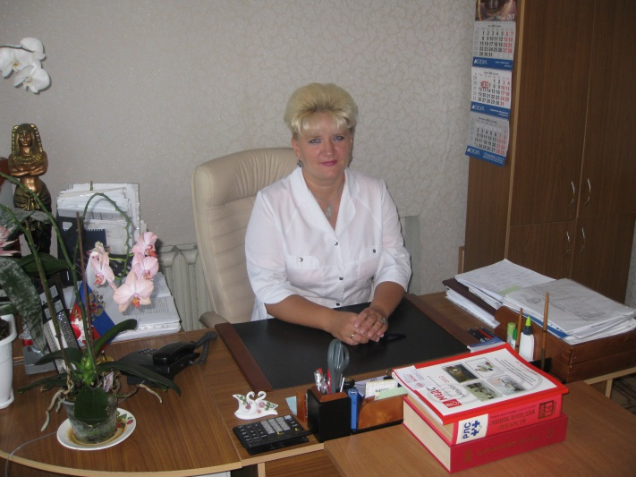
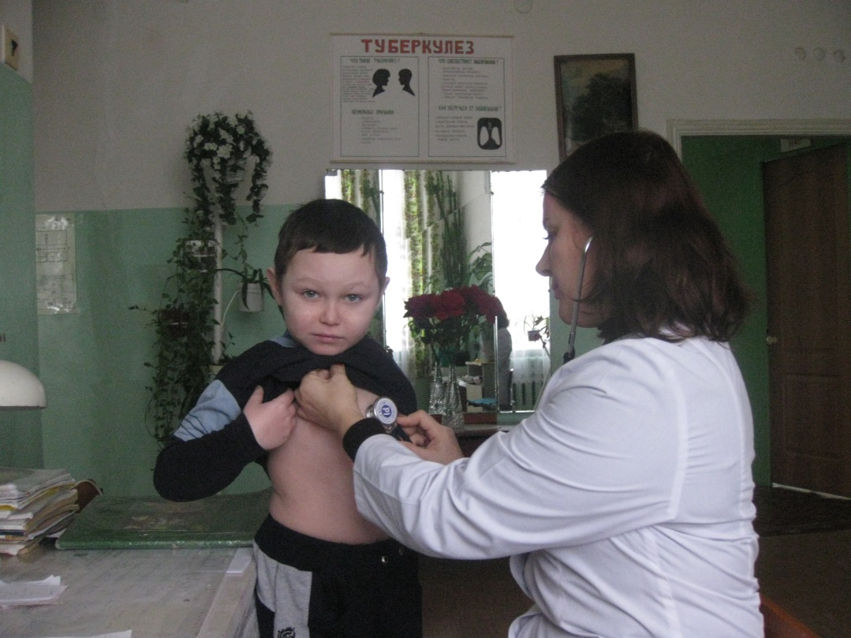
Здравоохранение Конышевского района

Slide 12
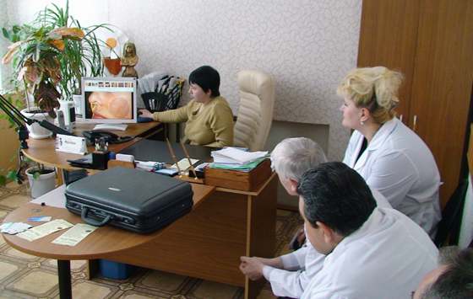
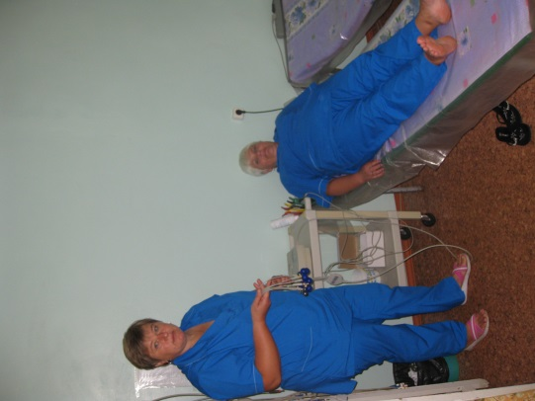
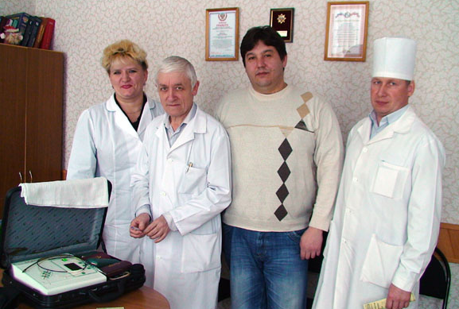
Укрепление материально-технической базы
Конышевской ЦРБ

Slide 13
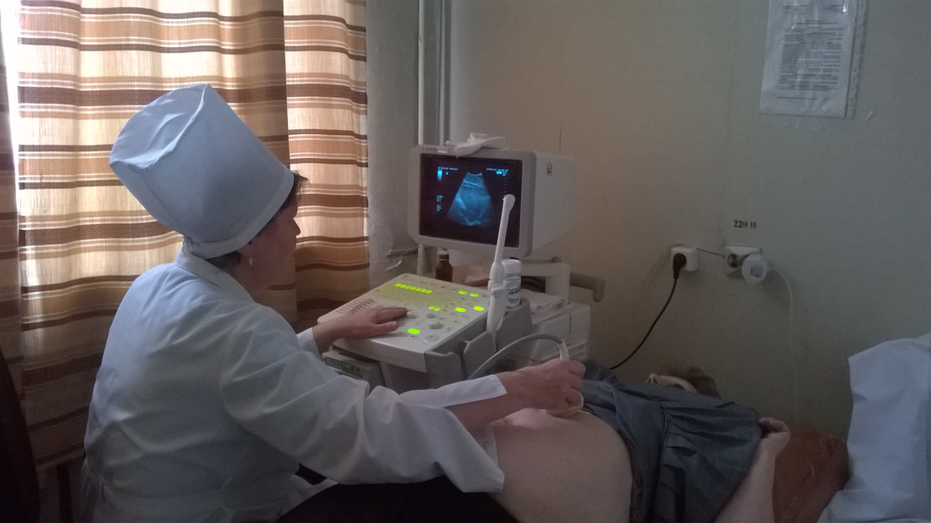
Медицинское оборудование и автомобили
скорой медицинской помощи

Slide 14
Информация Главы Конышевского района Дмитрия Александровича Новикова
О деятельности Администрации Конышевского района
по итогам социально- экономического развития
Конышевского района по реализации Указов Президента
Российской Федерации от 07 мая 2012 года и
задачах по улучшению уровня и качества жизни населения Конышевского района на ближайшую перспективу

Slide 15
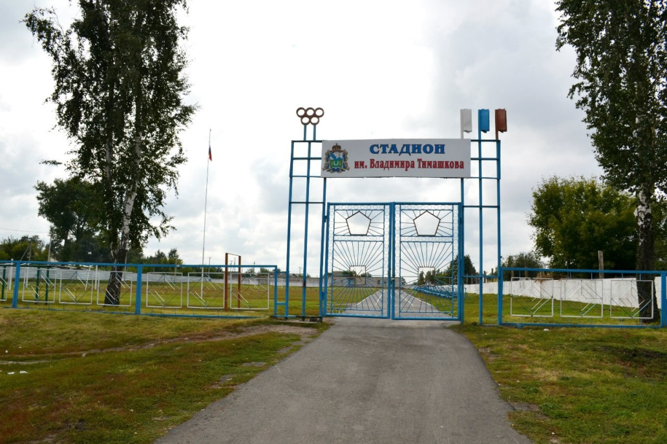
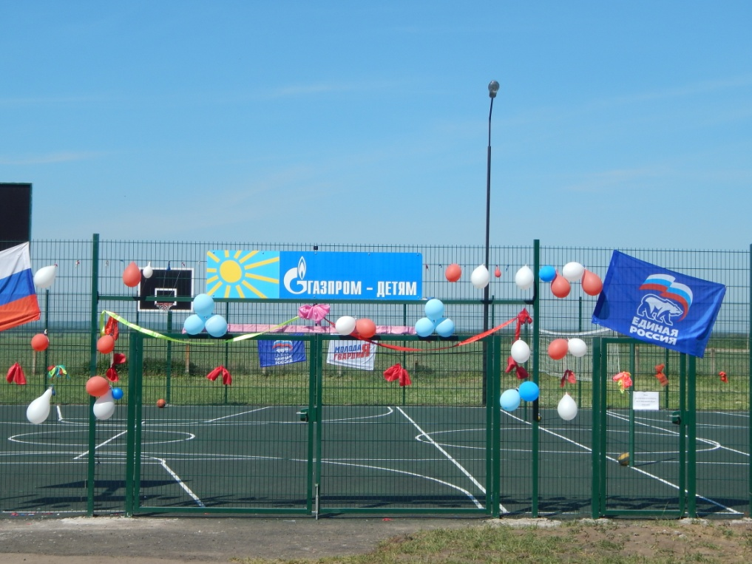
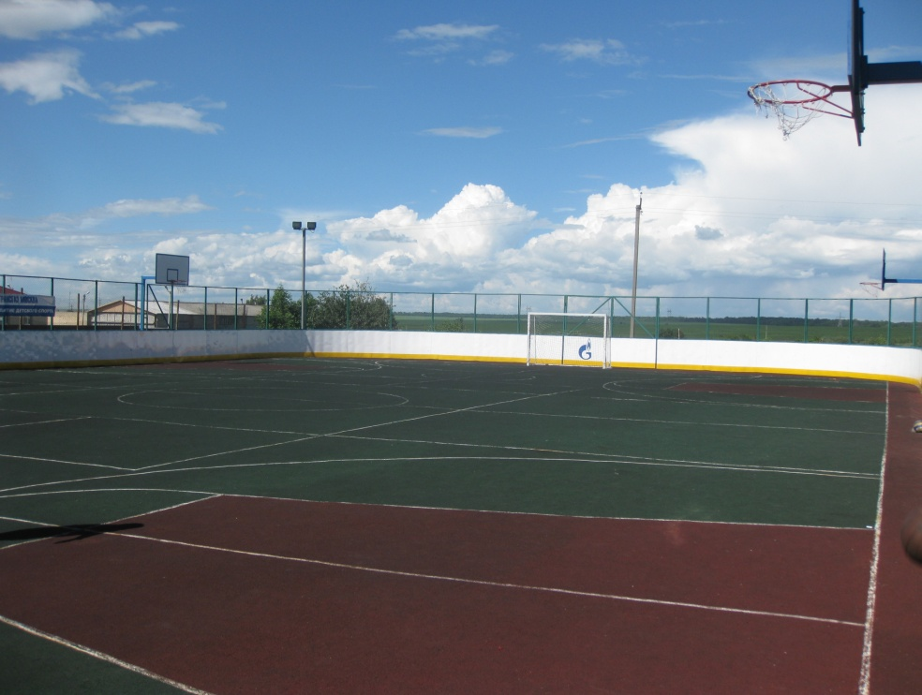
Многофункциональные спортивные площадки

Slide 16
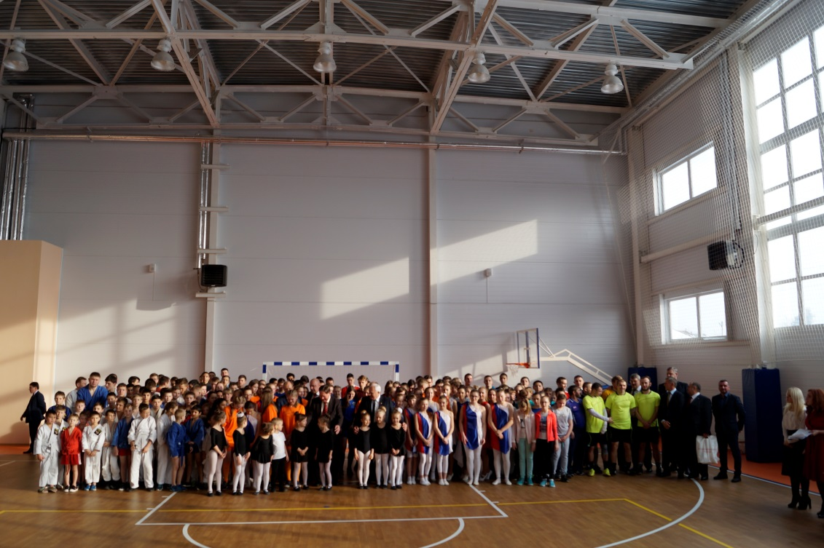
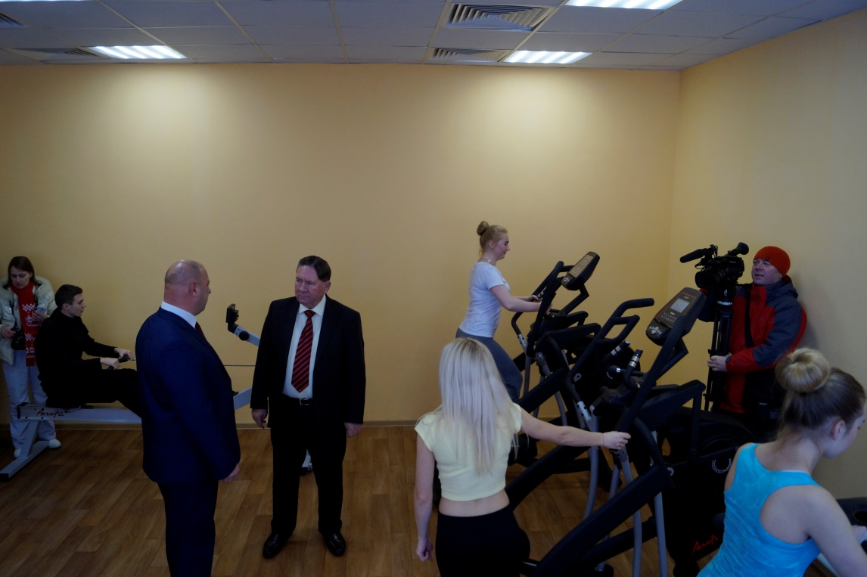
Открытие физкультурно-оздоровительного
комплекса «Чемпион»

Slide 17
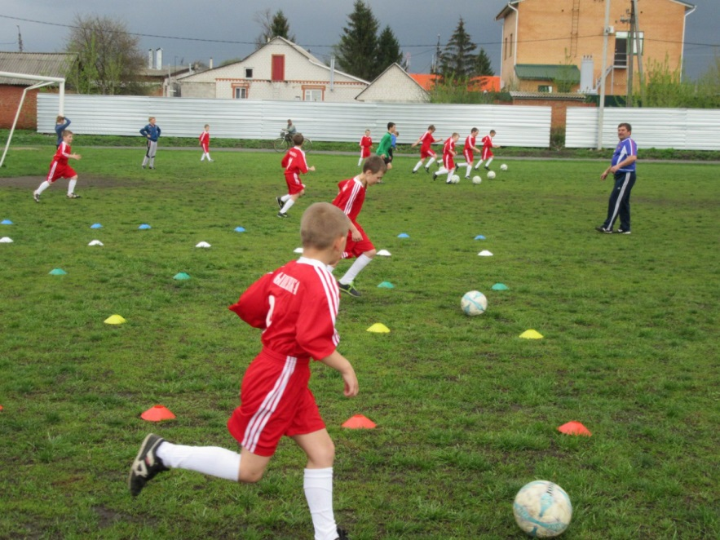
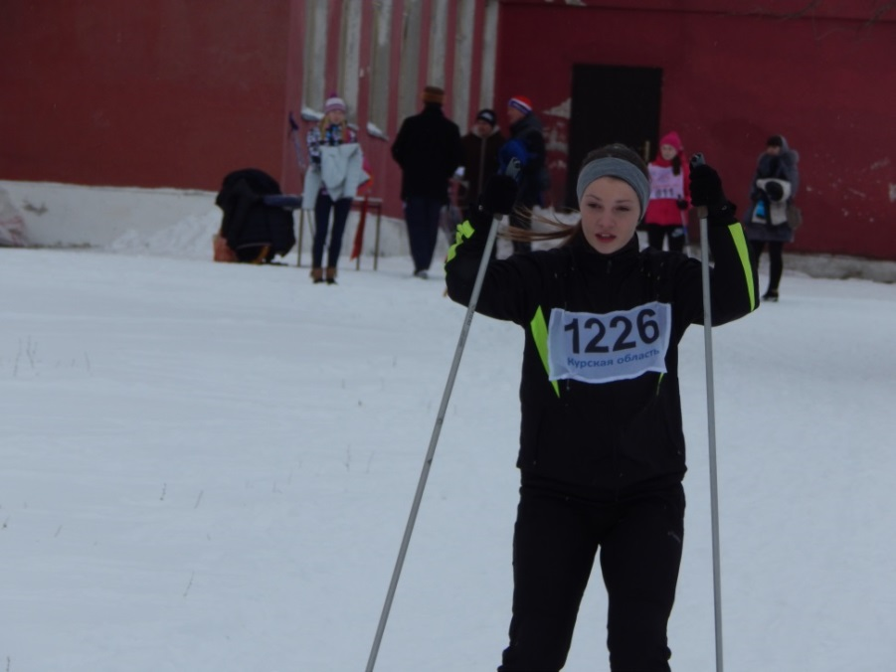
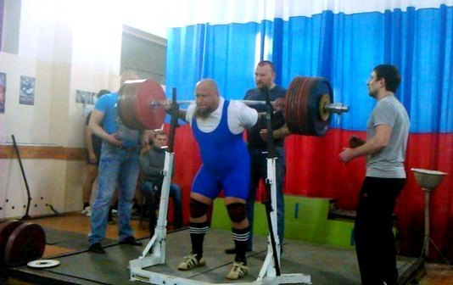
Физическая культура и спорт
в Конышевском районе

Slide 18
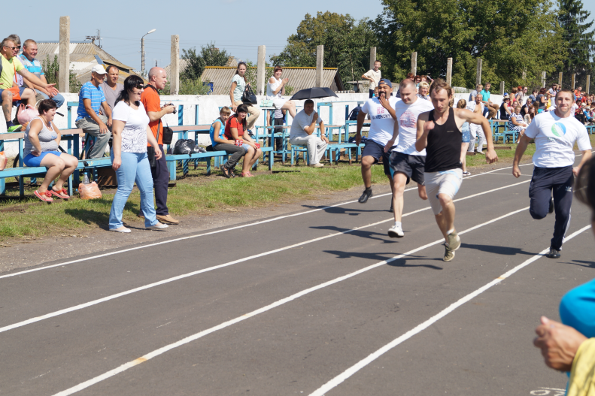
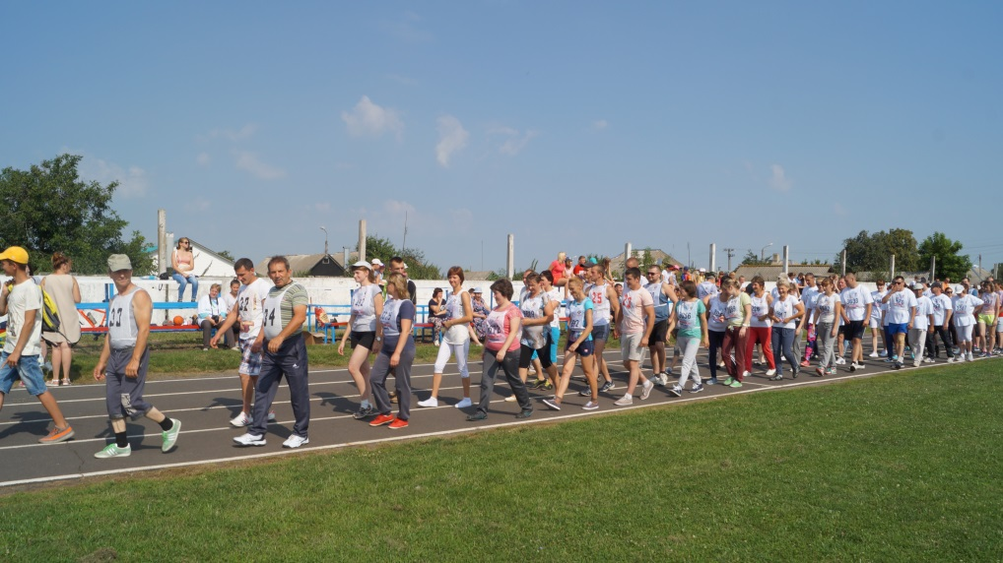
Сдача норм ГТО
на районном стадионе п. Конышевка

Slide 19
Расходы на сферу физической культуры и спорта

Slide 20
Информация Главы Конышевского района Дмитрия Александровича Новикова
О деятельности Администрации Конышевского района
по итогам социально- экономического развития
Конышевского района по реализации Указов Президента
Российской Федерации от 07 мая 2012 года и
задачах по улучшению уровня и качества жизни населения Конышевского района на ближайшую перспективу

Slide 21
Меры социальной поддержки многодетных семей
Скидка на коммунальные услуги от 30 до 100 процентов
Оказание адресной социальной помощи на газификацию домовладения в размере 35 000 руб.
На территории Конышевского района проживает 130 многодетных семей.
Выделение бесплатных земельных участков под строительство жилья
Ежемесячная денежная выплата на третьего либо последующего ребенка

Slide 22
За период реализации Указа Президента Российской Федерации №714 от 07.05.2008 года «Об обеспечении жильем ветеранов Великой Отечественной войны 1941-1945 годов» свои жилищные условия улучшили 149 участников войны и вдов участников войны.

Slide 23
Получение мер социальной поддержки и иных социальных выплат

Slide 24
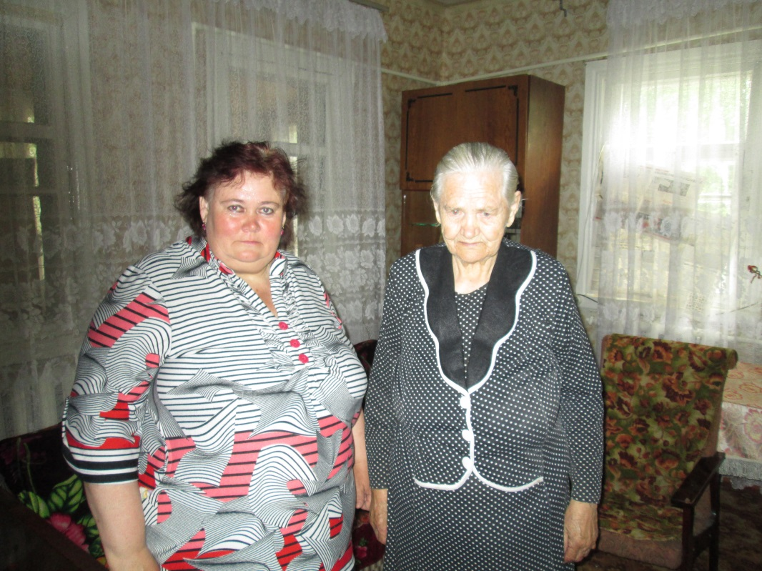
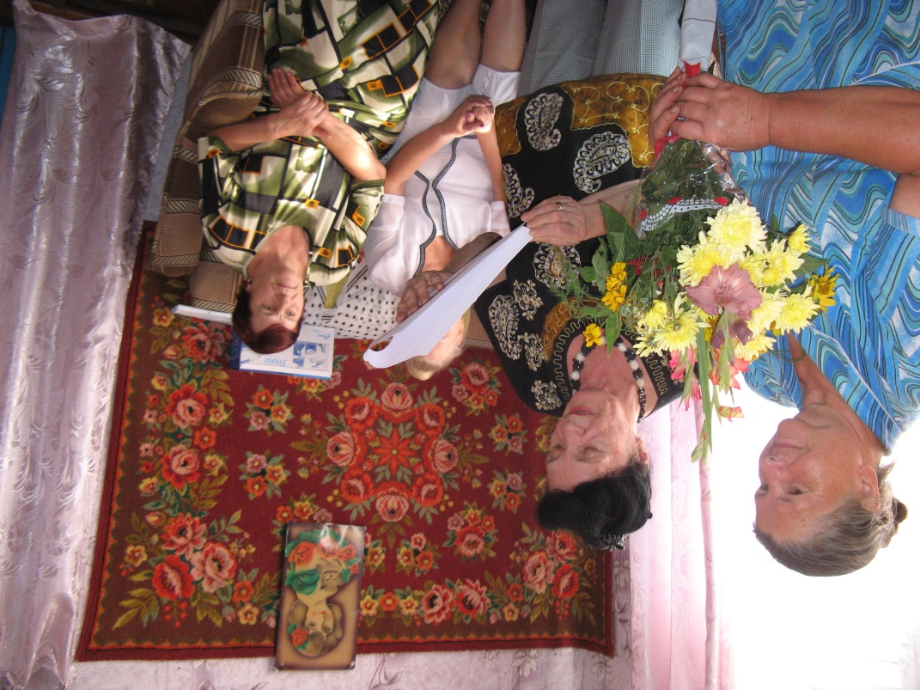
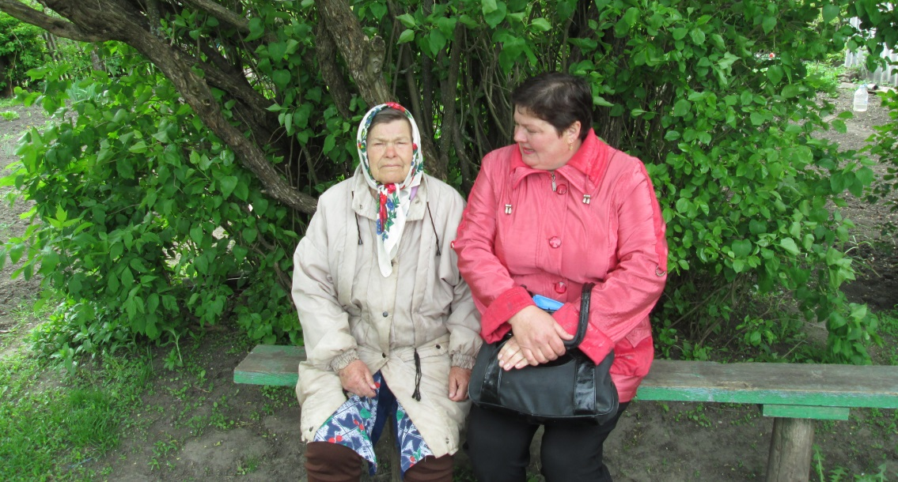
Социальная сфера Конышевского района

Slide 25
Информация Главы Конышевского района Дмитрия Александровича Новикова
О деятельности Администрации Конышевского района
по итогам социально- экономического развития
Конышевского района по реализации Указов Президента
Российской Федерации от 07 мая 2012 года и
задачах по улучшению уровня и качества жизни населения Конышевского района на ближайшую перспективу

Slide 26
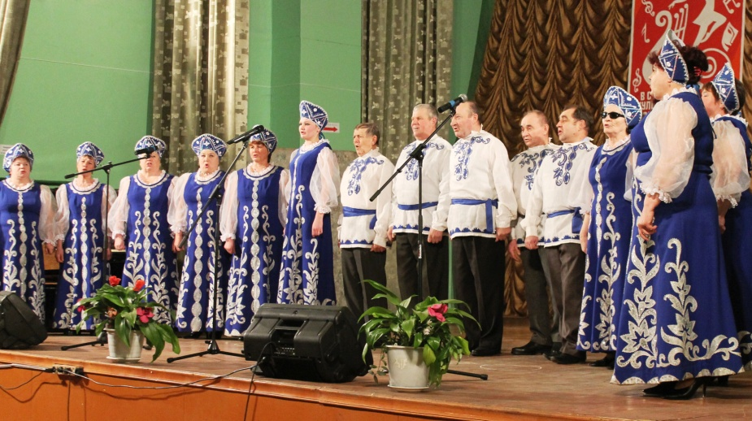
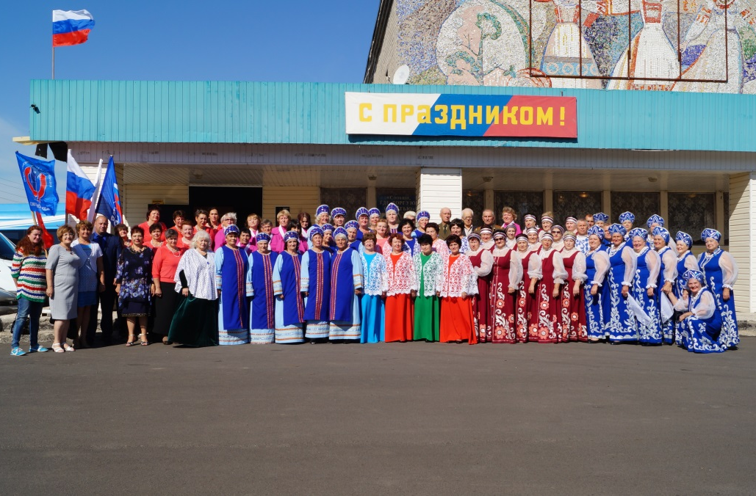
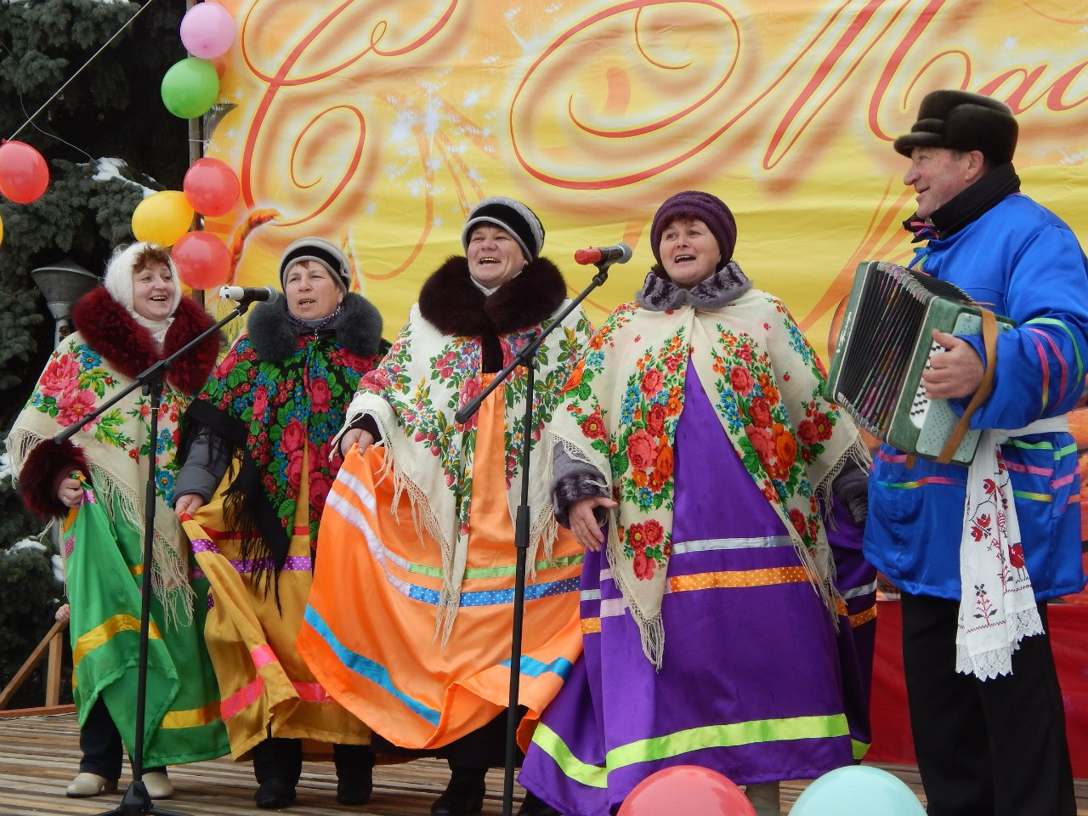
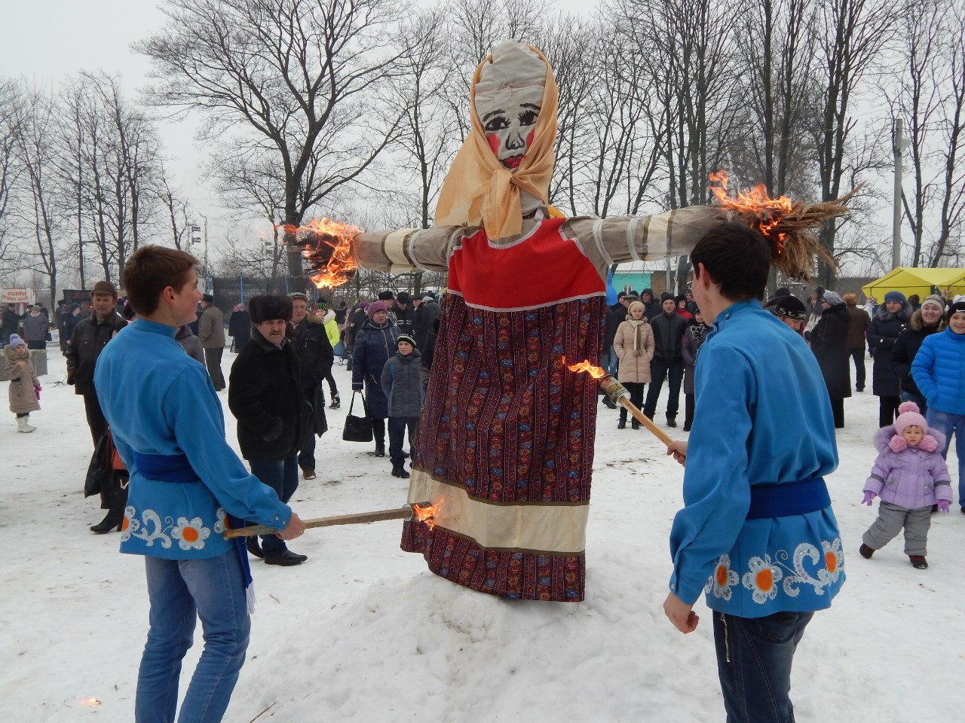
Работа Домов культуры

Slide 27
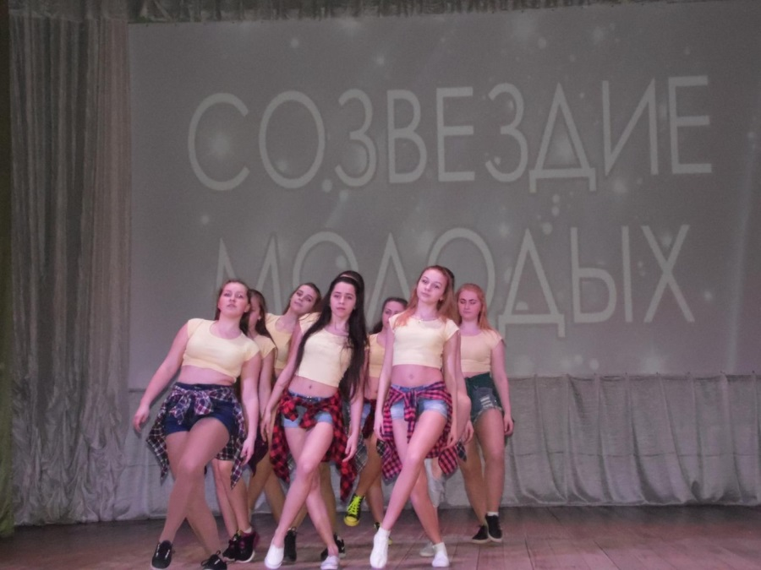
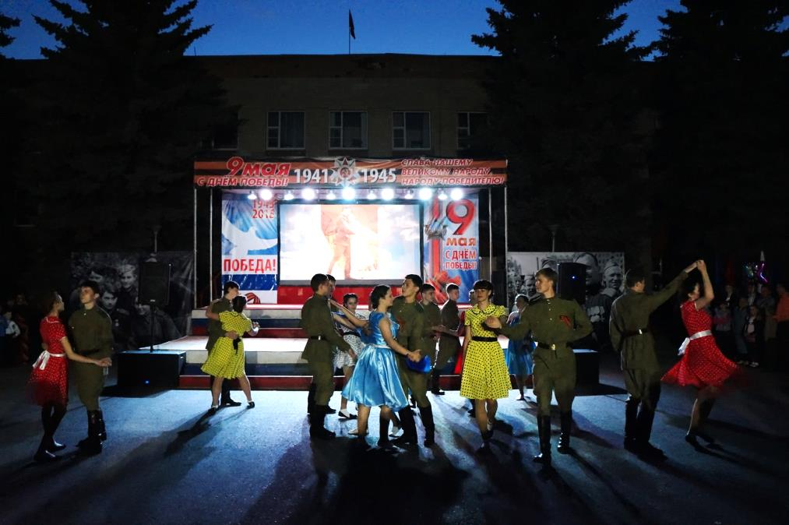
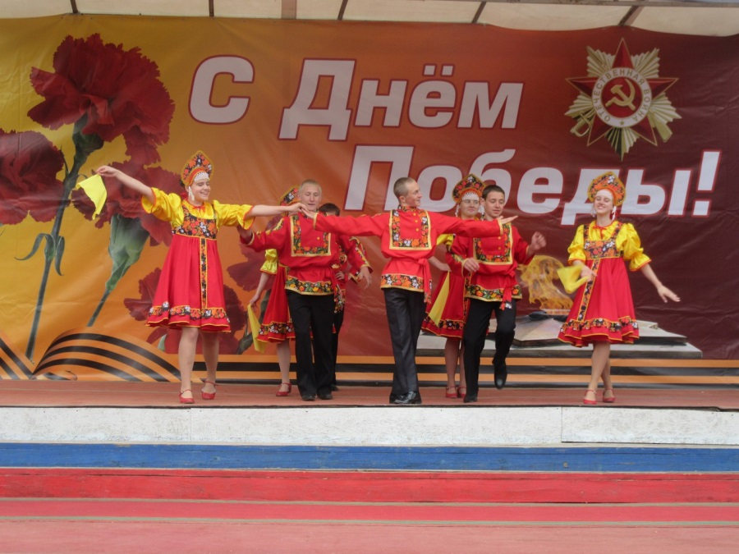
Танцевальные коллективы Конышевского района

Slide 28
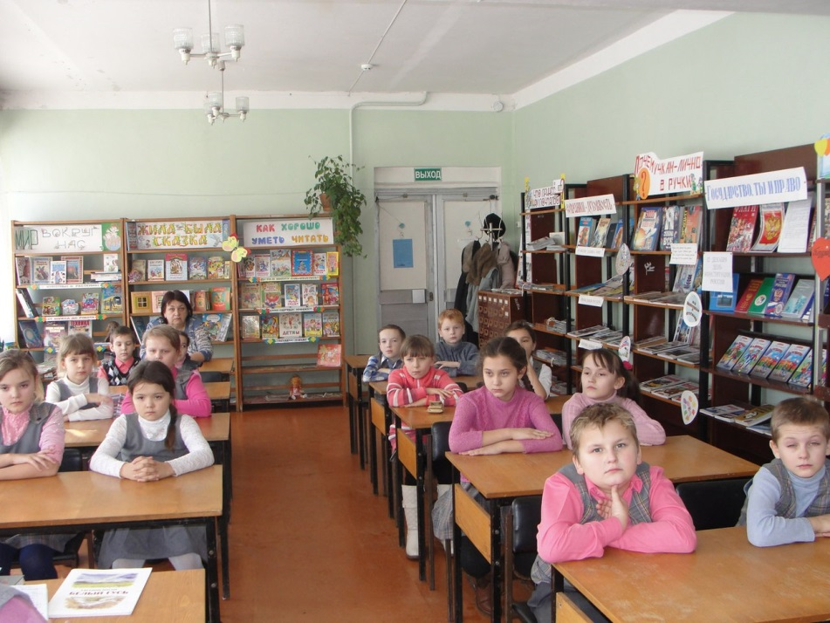
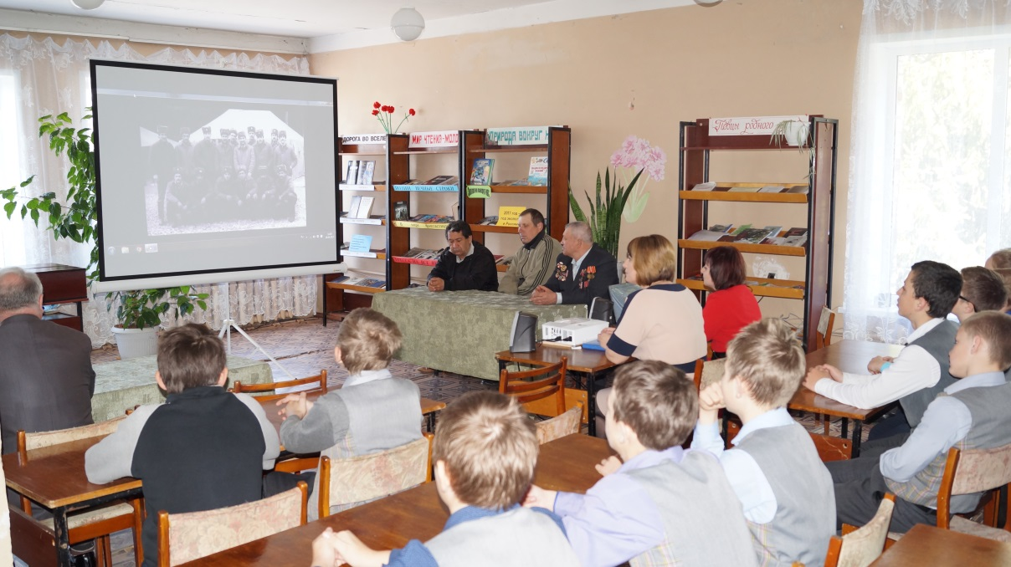
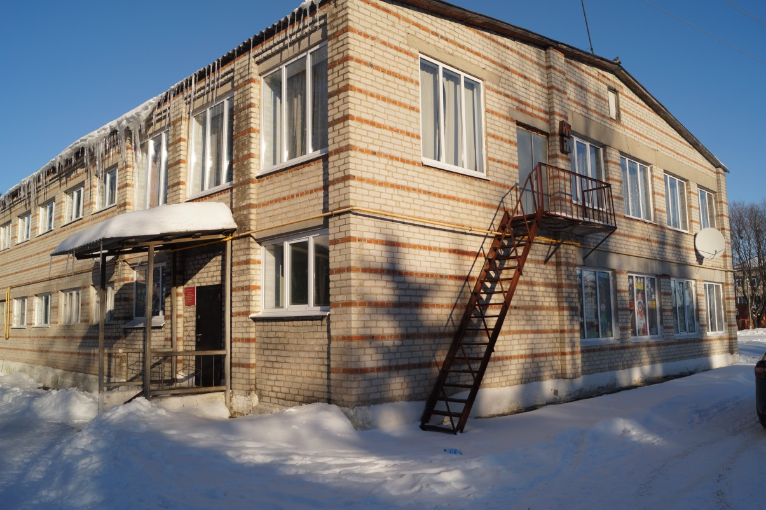
Укрепление материально-технической базы
библиотек Конышевского района

Slide 29
Молодежная политика

Slide 30
Организация отдыха детей

Slide 31
Военно-патриотическое воспитание

Slide 32
Здоровая молодежь

Slide 33
Информация Главы Конышевского района Дмитрия Александровича Новикова
О деятельности Администрации Конышевского района
по итогам социально- экономического развития
Конышевского района по реализации Указов Президента
Российской Федерации от 07 мая 2012 года и
задачах по улучшению уровня и качества жизни населения Конышевского района на ближайшую перспективу

Slide 34
Имянаречение

Slide 35
Обеспечение жильем детей-сирот

Slide 36
Информация Главы Конышевского района Дмитрия Александровича Новикова
О деятельности Администрации Конышевского района
по итогам социально- экономического развития
Конышевского района по реализации Указов Президента
Российской Федерации от 07 мая 2012 года и
задачах по улучшению уровня и качества жизни населения Конышевского района на ближайшую перспективу

Slide 37
Уровень зарегистрированной безработицы по Конышевскому району,%

Slide 38
Среднемесячная заработная плата 1 работника по Конышевскому району (по крупным и средним предприятиям)

Slide 39
Инвестиции в основной капитал, млн.руб.

Slide 40
ООО «КМК «Гордость Провинции»

Slide 41
Производство кирпича

Slide 42
ПО «Конышевское»

Slide 43
Потребительский рынок
Конышевского района

Slide 44
Индекс физического объема
оборота розничной торговли
(по крупным и средним предприятиям),%

Slide 45
Индекс физического объема
оборота розничной торговли
(по крупным и средним предприятиям),%

Slide 46
Участие в региональных ярмарках

Slide 47
Информация Главы Конышевского района Дмитрия Александровича Новикова
О деятельности Администрации Конышевского района
по итогам социально- экономического развития
Конышевского района по реализации Указов Президента
Российской Федерации от 07 мая 2012 года и
задачах по улучшению уровня и качества жизни населения Конышевского района на ближайшую перспективу

Slide 48
Вся посевная площадь тыс,га

Slide 49
Зерно тыс.тонн
Урожайность с 1 га убранной площади зерновых культур

Slide 50
Площадь сахарной свеклы га.
Валовый сбор сахарной свеклы тыс.тонн

Slide 51
Фермерское хозяйство района

Slide 52
Численность поголовья свиней гол
Производство мяса тонн

Slide 53
Численность поголовья КРС гол

Slide 54
Производство молока тонн

Slide 55
Информация Главы Конышевского района Дмитрия Александровича Новикова
О деятельности Администрации Конышевского района
по итогам социально- экономического развития
Конышевского района по реализации Указов Президента
Российской Федерации от 07 мая 2012 года и
задачах по улучшению уровня и качества жизни населения Конышевского района на ближайшую перспективу

Slide 56
Дома ООО «Агропромкомплектация-Курск»

Slide 57
Дома детей сирот

Slide 58
Ввод жилья на территории района

Slide 59
Пуск газа в Конышевском районе

Slide 60
Строительство газопроводных сетей

Slide 61
Строительство газораспределительных сетей

Slide 62
Строительство водопроводных сетей

Slide 63
Благоустройство центрального
районного парка

Slide 64
Проекты «Городская среда» и «Народный бюджет»

Slide 65
Строительство и реконструкция дорог

Slide 66
Строительство и реконструкция дорог

Slide 67
Автобусные павильоны

Slide 68
Автобусное сообщение района

Slide 69
Информация Главы Конышевского района Дмитрия Александровича Новикова
О деятельности Администрации Конышевского района
по итогам социально- экономического развития
Конышевского района по реализации Указов Президента
Российской Федерации от 07 мая 2012 года и
задачах по улучшению уровня и качества жизни населения Конышевского района на ближайшую перспективу

Slide 71
Столовая МКОУ «Конышевская средняя
общеобразовательная школа»

Slide 72
Средний размер заработной платы
педагогических работников, руб.

Slide 73
Открытие группы
в Детском саду п. Конышевка

Slide 74
Средний размер заработной платы
работников дошкольного образования, (руб.)

Slide 75
Средний размер заработной платы
врачей Конышевской «ЦРБ», руб.
Средний размер заработной платы среднего медицинского персонала Конышевская «ЦРБ», руб.

Slide 76
Физическая культура и спорт
в Конышевском районе

Slide 77
Сдача норм ГТО
на районном стадионе п. Конышевка

Slide 78
Спортивные объекты

Slide 79
Культура Конышевского района

Slide 80
Средний размер заработной платы
работников культуры, руб.

Slide 81
Укрепление материально-технической базы
учреждений культуры
Здание библиотеки

Slide 83
Отдел ЗАГС Конышевского района

Slide 84
Среднемесячная заработная плата на одного работающего
в Конышевском районе

Slide 85
Уровень регистрируемой безработицы
в Конышевском районе

Slide 86
Ярмарка вакансий

Slide 87
Инвестиции в основной капитал, млн.руб.

Slide 88
Строительство Конышевского района

Slide 89
Открытие газораспределительной
станции в п.Конышевка

Slide 90
Пуск газа в Конышевском районе

Slide 91
Строительство газопроводных сетей

Slide 92
Строительство водопроводных сетей

Slide 93
Строительство газопроводных сетей

Slide 94
Строительство и реконструкция дорог

Slide 95
Строительство и реконструкция дорог

Slide 96
Автобусные павильоны

Slide 97
Строительство и реконструкция дорог

Slide 98
Автобусное сообщение района

Slide 99
Дома ООО «Агропромкомплектация-Курск»

Slide 100
Дома детей сирот

Slide 101
Благоустройство площади перед
районным домом культуры

Slide 102
Благоустройство центрального
районного парка

Slide 103
Многофункциональные спортивные площадки

Slide 104
Защита населения от ЧС

Slide 105
Ситуационный и мониторинговый центр

Slide 107
ООО «КМК «Гордость Провинции»

Slide 108
Производство кирпича,
мягкой мебели

Slide 109
ПО «Конышевское»

Slide 111
Сельское хозяйство района

Slide 112
Сельское хозяйство района

Slide 114
Сельское хозяйство района

Slide 115
Сельское хозяйство района

Slide 116
Современная сельскохозяйственная техника

Slide 118
Развитие свиноводства

Slide 119
Развитие овцеводства

Slide 120
Сельское хозяйство района

Slide 121
Потребительский рынок
Конышевского района

Slide 122
Потребительский рынок
Конышевского района

Slide 123
Потребительский рынок
Конышевского района

Slide 124
Потребительский рынок
Конышевского района

Slide 125
Потребительский рынок
Конышевского района

Slide 126
Строительство новых магазинов

Slide 127
Выездное торговое обслуживание

Slide 128
Участие в региональных ярмарках

Slide 134
Выездные приемы

Slide 135
Многофункциональный центр
Конышевского района

Slide 136
Информация Главы Конышевского района Дмитрия Александровича Новикова
О деятельности Администрации Конышевского района
по итогам социально- экономического развития
Конышевского района по реализации Указов Президента
Российской Федерации от 07 мая 2012 года и
задачах по улучшению уровня и качества жизни населения Конышевского района на ближайшую перспективу

Slide 142
Информация Главы Конышевского района Дмитрия Александровича Новикова
О деятельности Администрации Конышевского района
по итогам социально- экономического развития
Конышевского района по реализации Указов Президента
Российской Федерации от 07 мая 2012 года и
задачах по улучшению уровня и качества жизни населения Конышевского района на ближайшую перспективу

